Slide 1
Vpliv gospodarske krize na trg dela in izzivi za politiko
Ljubljana ,19. junij 2012

Slide 2
Sprememba realnega BDP v obodbju 2008-2011 v EU
Vir: Eurostat, preračuni UMAR

Slide 3
Nižja raven aktivnosti še vedno zaznamuje stanje na trgu dela v EU
Vir: Eurostat, preračuni UMAR

Slide 4
Trg dela v Sloveniji se je nižji ravni aktivnosti bolj prilagajal preko zaposlenosti kot plač

Slide 5
Tudi v Sloveniji nižja aktivnost še vedno vpliva na trg dela
Vir: Eurostat

Slide 6
Padec stopnje delovne aktivnosti v obodbju 2008-2011
Vir: Eurostat, preračuni UMAR

Slide 7
Povečanje stopnje brezposelnosti mladih, v starostni skupini 25-29 let tudi NEET
Vir: Eurostat,

Slide 8
DEJAVNIKI POLOŽAJA MLADIH NA TRGU DELA
Za Slovenijo je značilna visoka vključenost mladih v izobraževanje in pogosto združevanje šolanja z delovno aktivnostjo
Vključenost mladih v starosti 15-19 let v srednješolsko izobraževanje v Sloveniji 77,7 % najvišje v EU (58,6 %)
Vključenost mladih v starosti 20-24 let v terciarno izobraževanje v Sloveniji s 47,7 % najvišje v EU (29,3 %)

Slide 9
Velik pomen študentskega dela za delovno aktivnost mladih
Vir:SURS, preračuni UMAR

Slide 10
Močno varovanje zaposlitve za nedoločen čas
Vir:OECD

Slide 11
Cenovna privlačnost študentskega dela
Vir:Eurostat

Slide 12
Visok delež mladih (15-24 let) z začasnimi zaposlitvami
Vir:Eurostat

Slide 13
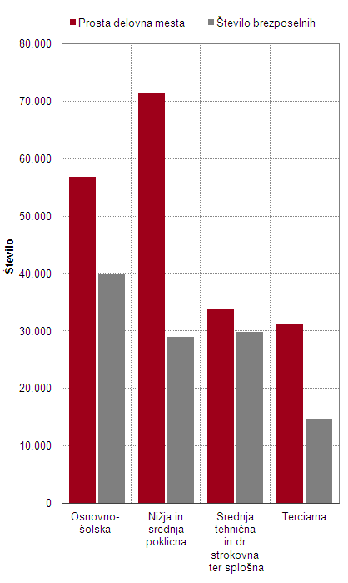
Ovire in spodbude za zaposlovanje mladih
1)Relativno Močno varovanje zaposlitve in relativno visoki stroški dela
2)neskladja med ponudbo in povpraševanjem, ki izhajajo iz strukture vpisa v srednje šole in fakultete, se kažejo tudi v razmerju med številom prostih delovnih mest in številom brezposelnih
MLADI pogosto PRIHAJAJO IZ ŠOL BREZ RELEVANtnIH ZNANJ ZA TRG – IZZIV: SISTEME IZOBRAŽEVANJA IN USPOSABLJANJA IN PROGRAME Aktivne politike zaposlovanja BOLJ POVEZATI S POTREBAMI podjetij (oblikovanje sistema spremljanja in napovedovanja potreb delodajalcev po znanjih in veščinah)
-

Slide 14
KLJUČNI IZZIVI ZA POLITIKO
1) oblikovanje sklopa ukrepov, ki bo povečal obseg delovne aktivnosti
-velik odmik od cilja 75 % stopnje delovne aktivnosti prebivalstva v starosti 20-64 let, ki bi ga želeli doseči do leta 2020,
-ukrepi, ki bodo spodbudili novo zaposlovanje (ne zgolj ukrepi politike trga dela)
- izjemno nizka stopnja delovne aktivnosti starejših (55-64 let –pokojninska reforma + strategija za aktivno staranje)
2)zmanjšanje SEGMENTACIJE TRGA DELA
3) OBLIKOVANJE CELOVITE REFORME TRGA DELA

